Slide 1


Организация взаимодействия тьюторов и педагогических команд по сопровождению реализации рабочих программ воспитания и календарных планов в
Республике Саха (Якутия)

Slide 2



Илларионов Степан Романович, заведующий кафедрой профессионального воспитания и социальной активности молодежи ГАУ ДПО РС (Я) «Институт развития профессионального образования»

Slide 3

Федеральный куратор
Федеральный тьютор ДО - 5
Федеральный тьютор ОО - 5
Федеральный тьютор СПО - 5
Педагогическая команда
1. МБДОУ «ЦРР-детский сад «Родничок» г. Томмот МР «Алданский район» - 4
2. г. Якутск – 5 МБДОУ - 5
3. Верхневилюйский улус – 4
4. МБДОУ "Центр развития ребенка -детский сад №7 "Туллукчаан" с.Намцы МО "Намский улус" – 4
5. АН ДОО «Алмазик» г. Мирный - 7
Педагогическая команда
  МАОУ СОШ №23 г. Якутск – 4
2. МБОУ "Нижне-Бестяхская СОШ №2 – 4
3. МБОУ СОШ №16 г. Якутск – 1
4. Вилюйская СОШ №3 – 5
5. г. Олекминск СОШ – 5
6. УО г. Якутск - 1
7. МБОУ СОШ №15 г. Якутск – 1
8. МБОУ СОШ №31 г. Якутск – 1
9. МБОУ СОШ №38 г. Якутск – 1
Педагогическая команда
ГАПОУ РС (Я) «Южно-Якутский технологический колледж» (г. Нерюнгри) – 4
2. ГАПОУ РС (Я) «Якутский технологический техникум сервиса им. Ю.А.Готовцева» - 4
3. ГБОУ РС (Я) «Вилюйский промышленно-педагогический колледж» – 4
4. ГБОУ РС (Я) «Якутский сельскохозяйственный техникум» - 4
5. ГБОУ РС (Я) «Якутский автодрожный колледж» – 1

Slide 4
Характеристика система образования Республики Саха (Якутия)
ДОО – 788 учреждений
ОО – 641 учреждений
СПО – 42 организации
1471 образовательных организаций – 15 тьюторов, 59 членов педкоманд

Slide 5
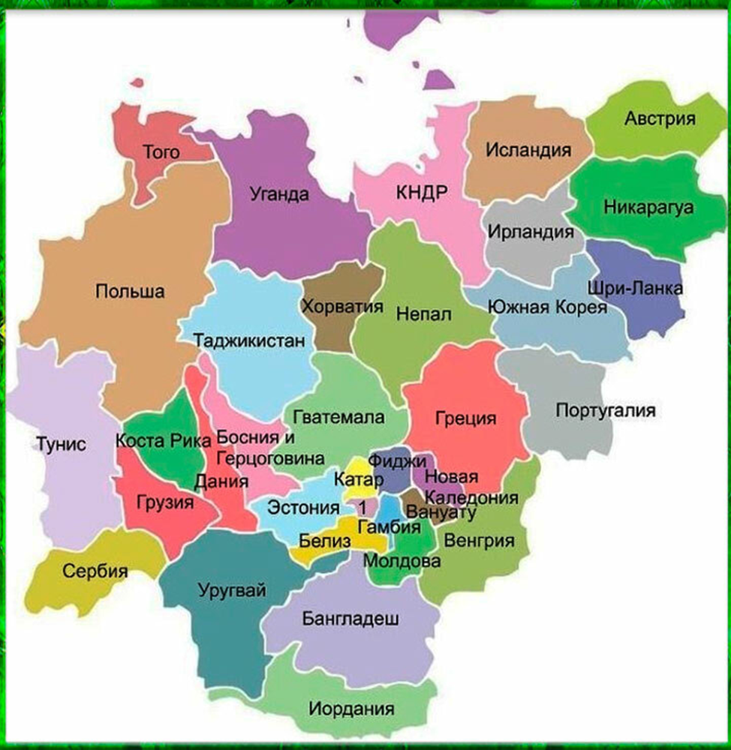



Территориально, больше страны, чем Россия в мире нет;
Внутри нашего государства есть регион , который является самой большой территориальной единицей на Земле
3 млн. кв. км – это 9 5
34 маленьких страны.

Slide 6
Образовательные округа
1. Центральный - Якутск, Намский (СПО,ДО,ОО)
2. Заречный - Мегино-Кангаласский (ОО)
3. Вилюйский – Вилюйский, Верхневилюйский (СПО, ДО, ОО)
4. Южный – Нерюнгринский, Алданский (СПО,ДО)
5. Арктика – 0
6. Западный – Олекминский (ОО), Мирнинский (ДО)
В каждом образовательном округе проводится социокультурный,
территориальный анализ, выявляются дефициты и потребности педагогических
работников (Арктика отличается от других округов).

Slide 7
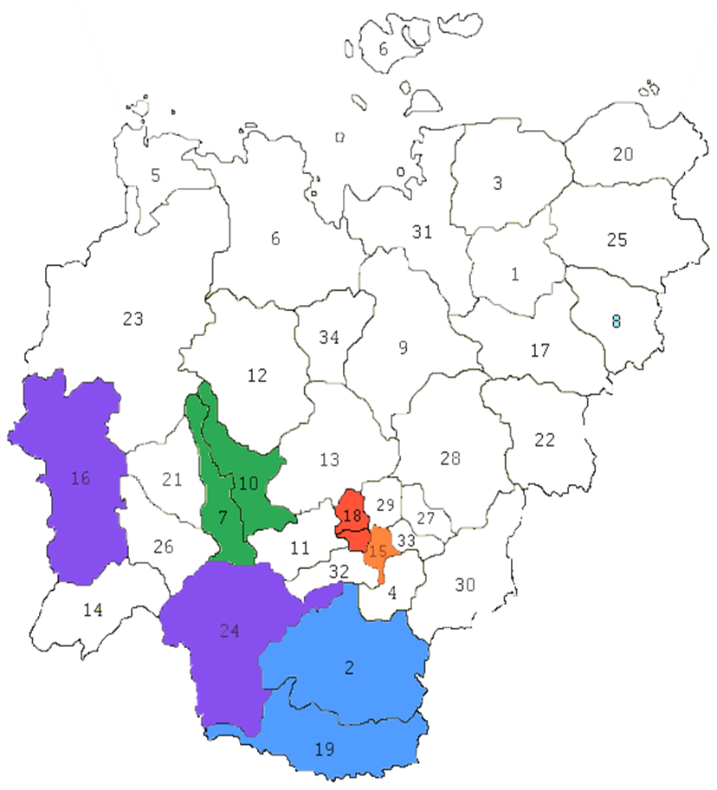
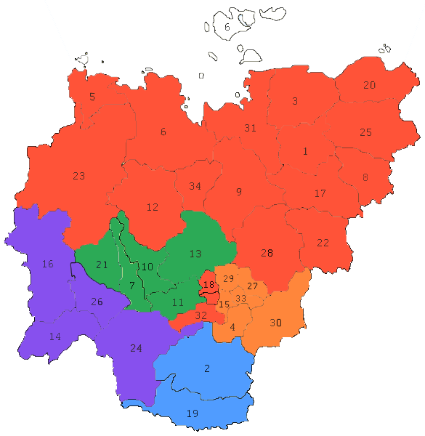
План охвата территории педагогическими командами на 2022 г.

Slide 8
Алгоритм взаимодействия в образовательных округах
1. Сбор информации о тьюторах и участниках педагогических команд, формирование базы тьюторов и педагогических команд.
2. Организации обучения тьюторов и педагогических команд по вопросам разработки и реализации программ воспитания в дошкольных образовательных организациях, общеобразовательных организациях и профессиональных образовательных организациях.
3. Разработка планов деятельности тьюторов и педагогических команд, согласование механизмов и плана взаимодействия федерального куратора, тьюторов и педагогических команд в Образовательных округах.
4. Проведение информационно - методических и организационных мероприятий с командами тьюторов и педагогическими командами с целью координации деятельности на уровне субъекта.

Slide 9
Алгоритм взаимодействия в образовательных округах
5. Организация консультационной помощи участникам ПК по разработке и внедрению РПВ, кураторам и
педагогическим командам в вопросах реализации программ воспитания в ДОО, ОО, СПО.
6. Проведение мероприятий по обмену опытом и лучшими практиками, формирование реестра лучших практик
реализации программ воспитания в ДОО, ОО, СПО.
7. Мониторинг процесса внедрения программ воспитания в ДОО, ОО, СПО субъекта РФ.
8.Формирование базы о внедрении программ воспитания в образовательных
организациях субъекта Российской Федерации;
9. Отчет тьюторов и педагогических команд о результатах внедрения рабочих программ воспитания в
образовательных организациях для формирования отчета федерального куратора.
10. Формирование ДК по взаимодействию тьюторов и педкоманд на уровне образовательных округов, на уровне
республики

Slide 10
Формы взаимодействия:
- нетворкинг (сетевое профессиональное взаимодействие) в ОО;
- социальные сети (портал, инстаграмм, телеграмм, ютуб, ватсап, вайбер);
- форсайты, стратегические сессии;
- семинары, вебинары, методические десанты (по ситуации);
- индивидуальное сопровождение

Slide 11
Риски и дефициты:
- техническое сопровождение работы федеральной платформы
- качество интернета (цифровой разрыв) у участников педагогических команд (особенно Арктика);
- загруженность участников педагогических команд;
- нежелание выходить из «зоны комфорта»
- разные временные пояса

Slide 12
Предложения
- продумать различные технические формы обучения, помимо федеральной платформы;
- вебинары по федеральным округам с учетом временных поясов и технических возможностей;
- мотивация членов педагогических команд, тьюторов, повышение их статуса (письмо о поддержке от МП РФ)

